Slide 1






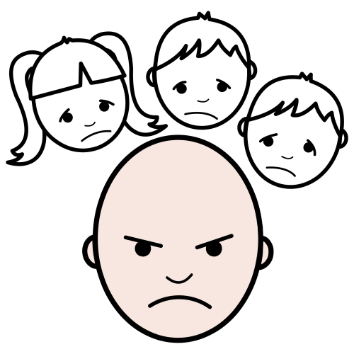

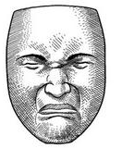
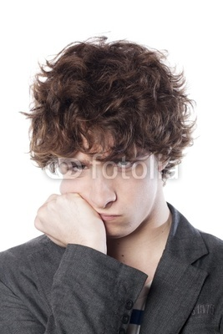
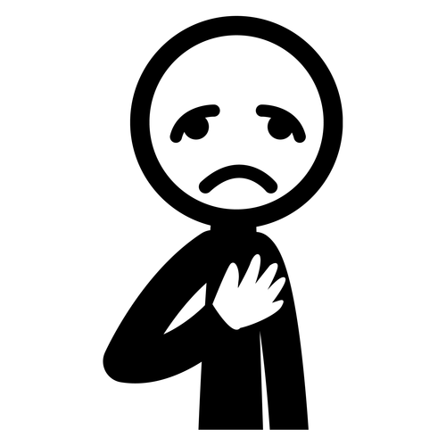

RESSENTIS
EMOTIONS SENTIMENTS
AMITIE
Etre amoureux
AIMER
Antipathie
Aimer / apprécier
N’aime pas / dégoût
curieux
Je regrette
BOUDER

